Slide 1
Chapter 15 – Cluster Analysis
Data Mining for Business Analytics (3rd ed.)
Shmueli, Bruce & Patel

Slide 2
군집: 주요 아이디어
목표: 데이터 세트에 대한 통찰력을 생성할 목적으로 비슷한 레코드들의 그룹(군집) 형성
비슷한 고객 그룹으로 시장을 세분화하는 데 사용됨
- characterize the clusters useful for the aims of the
analysis
- marketing strategy is tailored for each segment
예: Claritas는 인구통계학과 소비자 지출에 기반해 미국 주민들을 dominant lifestyle에 따라 미국 전역을 40개의 군집으로 세분화했다: “Furs & station wagons,” “Money & Brains”, …

Slide 3
기타 적용
원소 주기율표: Mendeleev
생물 종 분류
주식 포트폴리오 그룹화: balanced portforlios
경제 구조분석을 위한 회사 그룹화
육군 군복 크기: 20 sizes with 5 measurements
마케팅: 고객 정보를 이용한 시장 세분화
인터넷 검색엔진: 사용자들이 검색한 검색어를 군집화하여 검색 알고리즘 향상

Slide 4
예: 공공 전력회사(p387)
목표: 유사한 전력회사들의 군집 찾기
데이터: 22개 회사, 8개 변수
고정비용부담률(Fixed)
투자수익률(RoR)
킬로와트당 생산비용(Cost)
연간 부하량(Load)
최대 전력 수요량의 증가율(Demand)
판매 매출액(Sales)
원자력 발전 비율(Nuclear)
킬로와트당 연료비(Fuel Cost)

Slide 5
Notes:
8개의 변수 (Fixed_charge / RoR / Cost …)
위 사진은 연속형 데이터임
범주형 데이터는 (구매를 했으면 1 / 구매를 하지 않았으면 0) 이런 식으로 되어있어야 범주형 데이터임.

Slide 6
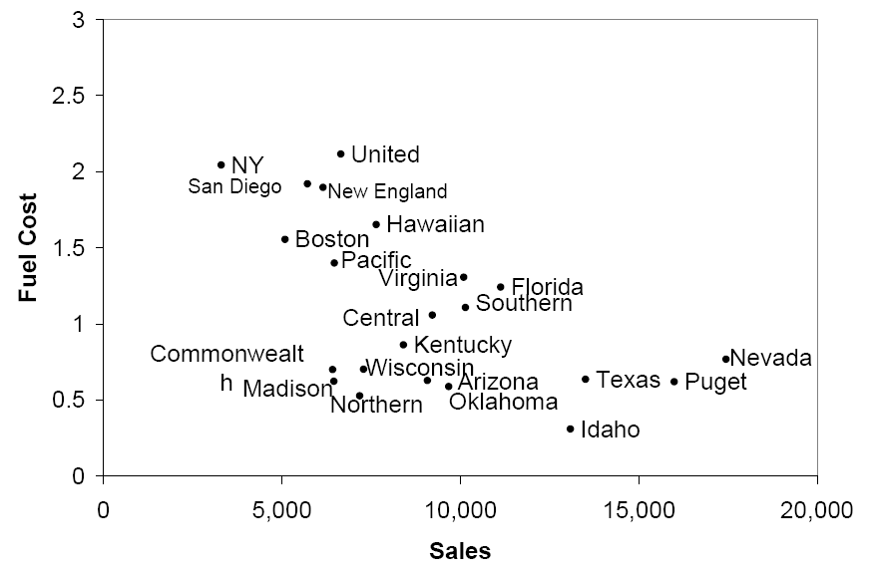
매출액과 연료비 산점도
- 대략 3개의 군집이 보임 (2개 변수만 고려)
High fuel cost, low sales
Low fuel cost, high sales
Low fuel cost, low sales

Slide 7
2차원 이상으로 확장
이전의 예에서, 군집화는 눈으로 이루어짐
다차원의 경우, 다음과 같은 알고리즘이 필요
거리 측정 방법
군집을 형성하는 데에서 거리를 이용하는 방법
2개의 알고리즘: 계층적 그리고 비계층적
Notes:
N차원 이상으로 확장되면 눈으로 이루어지는 것은 아니다.. ㅎ

Slide 8
계층적 방법
응집 방법
n-군집으로 시작 (각각의 레코드를 자신의 군집으로)
하나의 군집이 남을 때까지 레코드들을 군집 안으로 합함(완전한 데이터 세트)
가장 많이 쓰임
분할 방법
전체를 포함하는 하나의 군집으로 시작
더 작은 군집들로 계속 분할
비계층적 방법
k-평균 군집화방법
k 개의 군집이 미리 정해져 있음
계산 집약적이지 않으므로 대용량 데이터에서 선호
Notes:
응집 방법
→ 가장 유사한 것들끼리 묶어 나가는 것
분할 방법
→ 정보의 손실이 가장 적도로 분할 하는 것

Slide 9
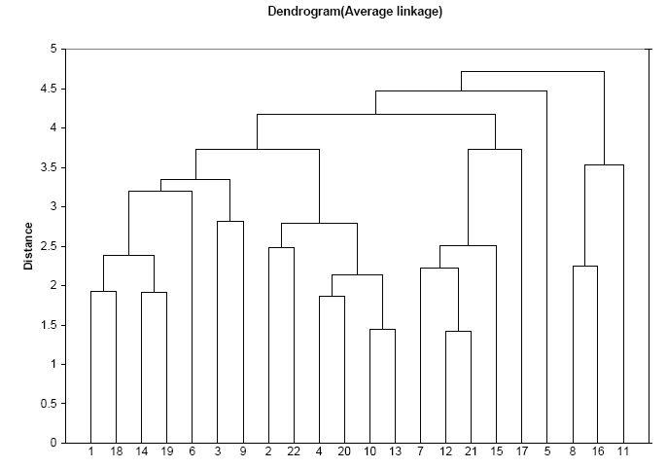
덴드로그램은 군집 계층을 보여준다.

Slide 10
거리 측정: - distance metric: dissimilarity measure
레코드들 간
군집들 간
2개의 레코드 간의 거리
- 유클리드 거리가 가장 유명

Slide 11
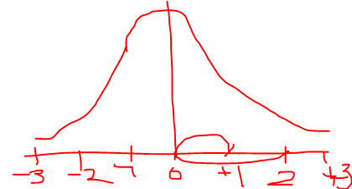
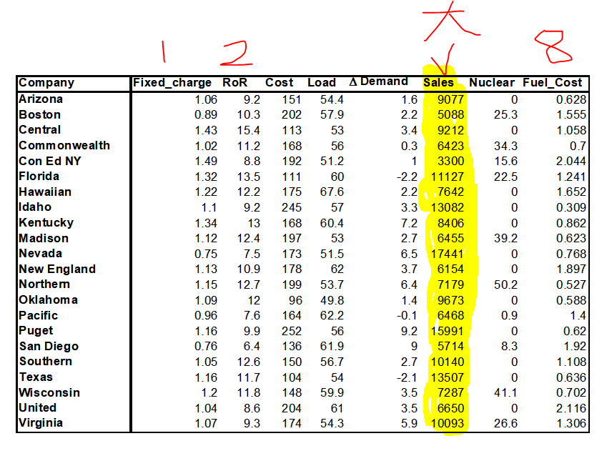
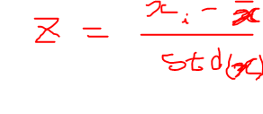
정규화
문제점: 원시 거리 측정은 측정치의 단위에 크게 영향받는다.
해법: 먼저 데이터를 정규화(표준화)
평균을 빼고, 표준편차로 나눈다.
z-scores라고도 부른다. (표준 정규 분포)
22개 회사에 대해:
매출 평균 = 8,914, 표준편차 = 3,550
Arizona 매출 9,077 의 정규화된 값 :
(9,077 - 8,914)/3,550 = 0.046
Notes:
Sales에 의해 값이 좌지우지 되므로 그런 현상을 방지하기 위해 정규화 작업을 진행하는 것이다.
Sales의 전체 평균 = 8914
표준편차 = 3550
0.046으로 값이 변함.
평균에 가까운 애들은 거의 0으로 나오게 되고 / 조금 떨어진 애들은 +,-1이 나오게 되는 것이다.

Slide 12
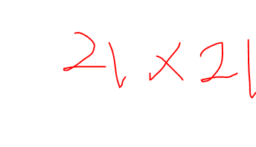
Compute Distance Matrix for Utility Pairs
utilities.df <- read.csv("Utilities.csv")
# set row names to the utilities column
row.names(utilities.df) <- utilities.df[,1]
# remove the utility column
utilities.df <- utilities.df[,-1] ##문자열이 다 없어진다.
# compute Euclidean distance
d <- dist(utilities.df, method = "euclidean")
d
Could use a variety of metrics here, see R documentation for dist
Notes:
숫자로 구성되어 있는 데이터 프레임 = utilities.df
21x21 (자기 자신과의 거리는 제외하므로!!!)

Slide 13
Code for Normalizing then Computing Distance
scale, without further arguments, normalizes each column
# normalize input variables
utilities.df.norm <- sapply(utilities.df, scale) ##모든 열 방향으로 정규화 작업
# add row names: utilities
row.names(utilities.df.norm) <- row.names(utilities.df)
# compute normalized distance based on Sales (column
6) and Fuel Cost (column 8)
d.norm <- dist(utilities.df.norm[,c(6,8)], method =
"euclidean")
Notes:
Scale → 열 방향으로 정규화 작업을 해준다.
21x21 행렬에서
C(6,8) 부분만 뽑아내어 거리를 측정한다.

Slide 14
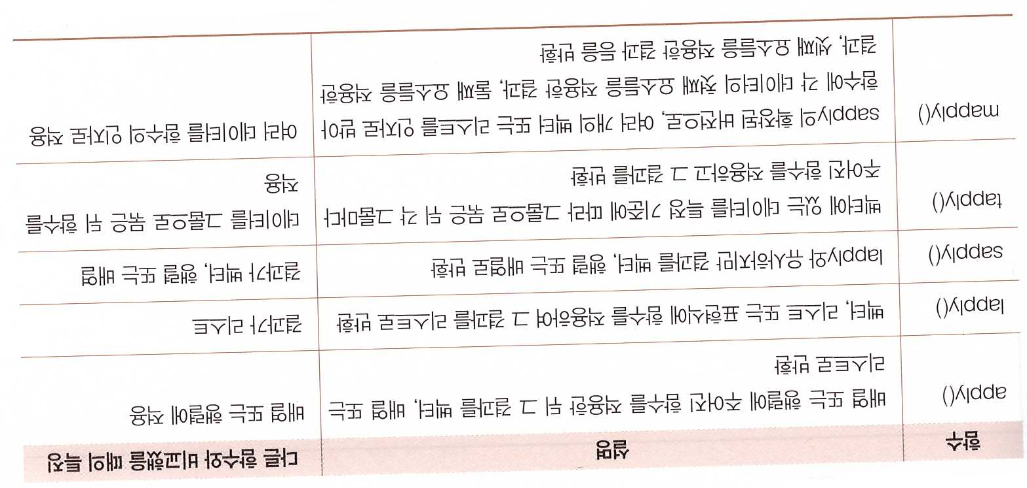
Apply 계열함수들

Slide 15

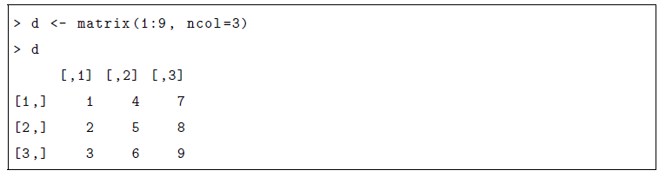


apply()
apply(행렬, 방향,함수) #벡터에는 적용 안됨
‘방향’은 1이 주어지면 행, 2가 주어지면 열
Notes:
1 + 4 + 7 = 12
2 + 5 + 8 = 15
3 + 6 + 9 = 18
→ 배열로 저장

Slide 16
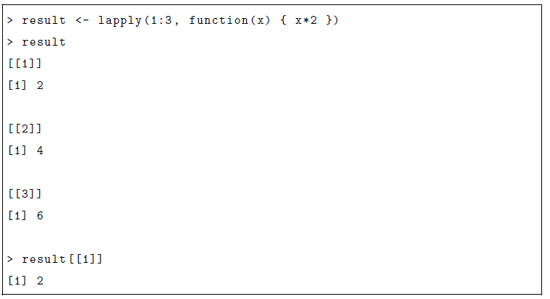

lapply()
lapply(X, 함수)
‘X’는 벡터 또는 리스트, 데이터 프레임 등 가능
결과는 list 형태
예) 입력이 벡터 형태
리스트를 벡터로 변환

Slide 17
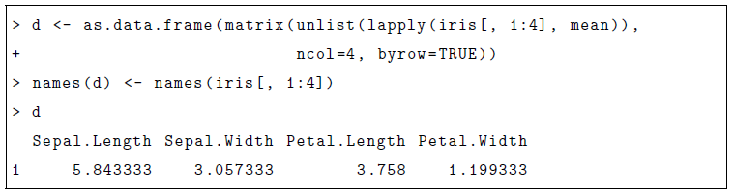
lapply()
lapply()로 데이터 프레임을 처리한 결과는 리스트임
리스트를 데이터 프레임으로 변환 방법
unlist()로 벡터로 변환
matrix()로 1 X 4 matrix로 변환 (생략하면 1 column으로 변환됨)
벡터를 직접 데이터 프레임으로 바꾸면 1column 프레임으로 변환됨
as.data.frame()으로 데이터 프레임으로 변환
data.frame(lapply(…))와 같이 list를 직접 data frame으로 변경해도 됨

Slide 18
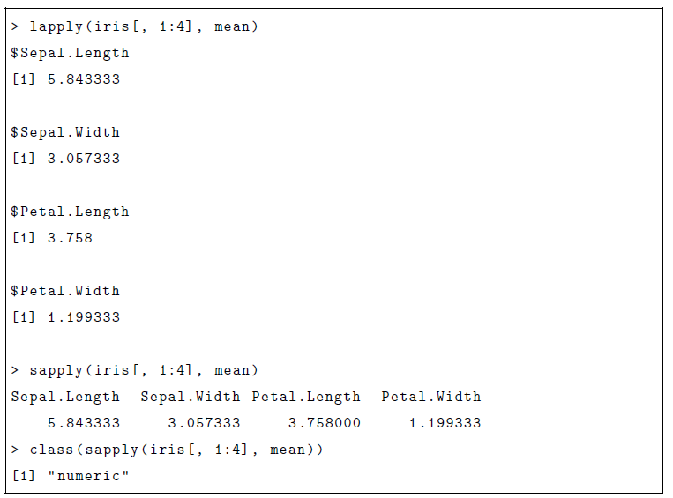
sapply()
lapply()와 유사하지만 리스트대신 행렬, 벡터 등으로 결과를 반환
입력: 벡터, 리스트 등
결과는 벡터
Notes:
[Lapply 이용]
첫 번째 열
두 번째 열
세 번째 열
네 번째 열
에 따른 평균을 계산한다.
[sapply 이용]
열방향으로 계산한다. 단 벡터로 결과 반환

Slide 19
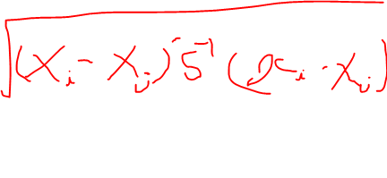
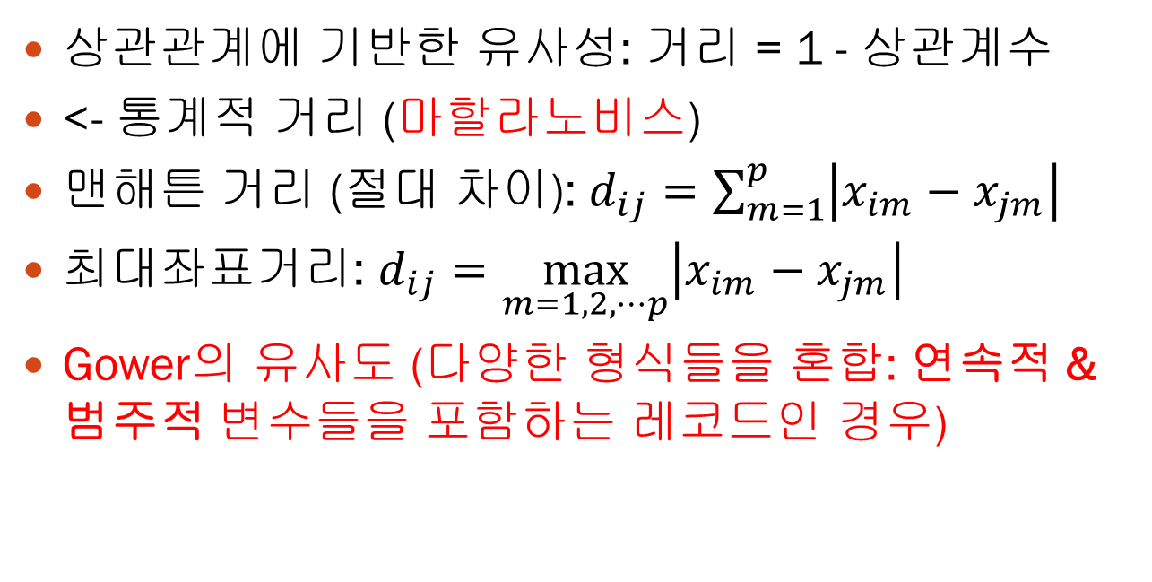
여타 거리 측정(p391)
상관관계에 기반한 유사성: 거리 = 1 - 상관계수
<- 통계적 거리 (마할라노비스)
맨해튼 거리 (절대 차이): $d_{ij}=\sum_{m=1}^{p}{\left|x_{im}−x_{jm}\right|}{}$
최대좌표거리: $d_{ij}=\max_{m=1,2,⋯p}\left|x_{im}−x_{jm}\right|$
Gower의 유사도 (다양한 형식들을 혼합: 연속적 & 범주적 변수들을 포함하는 레코드인 경우)

Slide 20
범주형 데이터의 유사성(p394)
이진형 변수(0/1)로 구성된 2개 레코드 간의 거리를 측정하기 위해, 도수표 생성:
레코드 j
레코드 i
유사성 측도는 이 표에 근거:
a: 두 레코드간 속성이 존재하지 않는 예측변수 개수
d: 두 레코드간 속성이 존재하는 예측변수 개수
매칭 계수 = (a+d)/n
자카드 계수 = d/(b+c+d)
“1” 매칭이 “0” 매칭보다 유사성이 훨씬 드러나는 경우에 사용(e.g. “Corvette 스포츠카 소유” : 1 이 0보다 두 레코드간의 유사성에 더 큰 의미가 있음)
Notes:
범주형 데이터는 (구매를 했으면 1 / 구매를 하지 않았으면 0) 이런 식으로 되어있어야 범주형 데이터임.
b,c는 불일치 하는 개수
범주형 데이터의 유사성일 경우
→ 자카드 계수를 써라!!!

Slide 21
최단 거리 (minimum distance)
군집 간의 거리 측정
(군집 A에서 군집 B로)
단일연결법(single linkage)이라고도 함
두 군집 간의 거리는 가장 가까운 레코드 A_{i}와 B_{j} 쌍 사이의 거리이다.
최대 거리(maximum distance)
완전연결법(complete linkage)이라고도 함
두 군집 사이의 거리는 서로 가장 먼 레코드 A_{i}와 B_{j} 쌍 사이의 거리이다.
Notes:
교재 p. 396
Single –> 단일 연결

Slide 22
중심거리(centroid distance)
평균거리(average distance)
평균연결법(average linkage)이라고도 함
두 군집 간의 거리는 모든 가능한 거리 쌍의 평균이다.
두 군집 간의 거리는 두 개의 군집 중심점(centroid linkage) 사이의 거리이다.
중심점은 군집 내 모든 레코드들을 변수 별로 평균한 벡터이다.

Slide 23
계층적 군집화 단계(응집 방법 사용)
n 군집으로 시작 (각각의 레코드는 자신의 군집)
가장 가까운 레코드 2개를 하나의 군집으로 병합
각각의 연속적 단계에서, 서로 가장 가까운 2개의 군집이 병합된다.
덴드로그램은 밑에서 위로 이 과정을 보여준다.

Slide 24
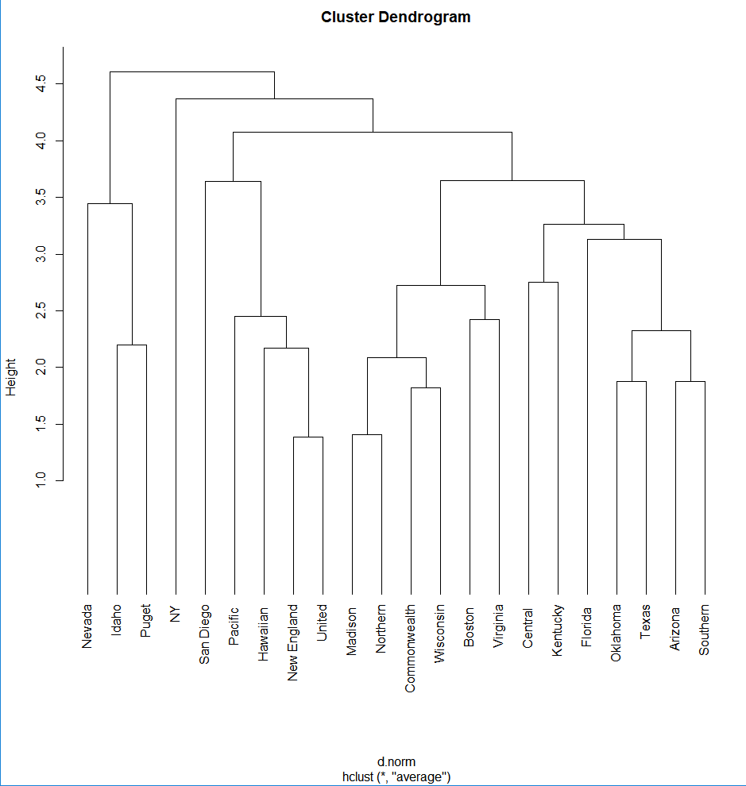
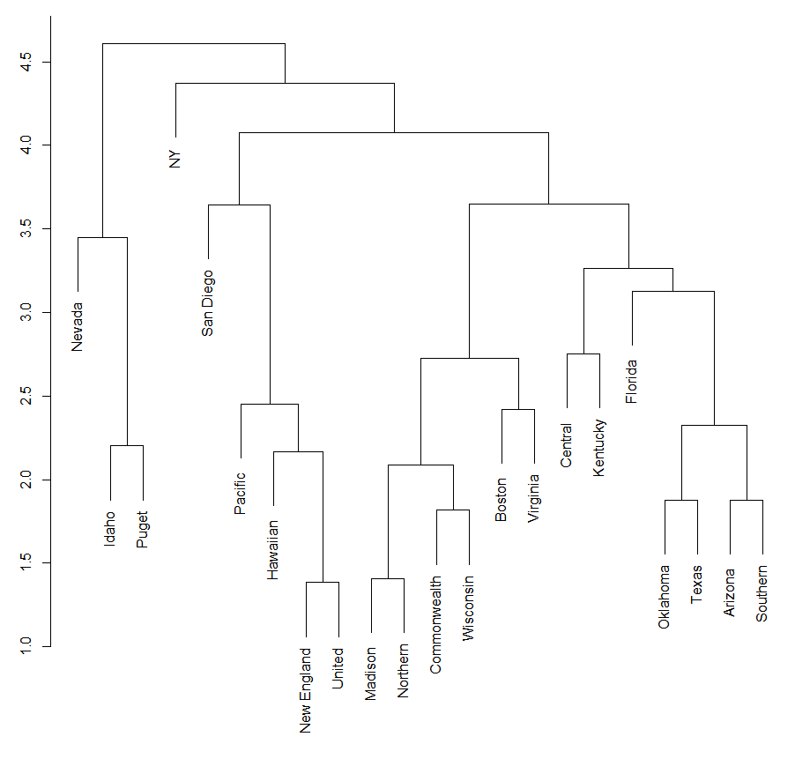
Code for Hierarchical Clustering and Plotting the Dendrogram
# in hclust() set argument method =
# to "ward.D", "single", "complete", "average",
"median", or "centroid“ 각 의미 파악 할 것.
d.norm <- dist(utilities.df.norm, method = "euclidean")
hc1 <- hclust(d.norm, method = "single")
plot(hc1, hang = -1, ann = FALSE)
hc2 <- hclust(d.norm, method="average")
plot(hc2, hang=-1, ann=FALSE)
Hang=-1 쓰지 않으면
라벨이 뒤죽박죽~~~
causes x-axis labels to hang below the 0 line
라벨을 붙힐 때 , 0라인 아래에 해라.
turns off annotation (plot and axis titles)
ann = FALSE 코드를 빼면
plot에 간략한 설명이 붙는다.
Notes:
Median : 각 median을 구해서 median 사이의 거리를 구한다.
Hclust → 계층적인 군집분석
Ann = FALSE 가 붙으면 plot에 설명이 좀 붙는다.

Slide 25
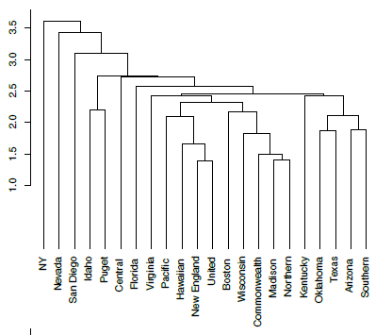
Dendrogram for Single Linkage
two closest records form first cluster

Slide 26
덴드로그램 읽기
군집화 과정 보기: 아래쪽에 연결된 선들이 먼저 병합된다.
New England and United will be merged first, then Madison and Northern
군집의 개수 결정: 주어진 “군집 간의 거리”에서, 수평선은 군집을 생성하기 위해 멀리 떨어진 군집들을 교차한다.
E.g., 거리 3.5(다음 슬라이드에서 붉은 선 )에서, 데이터는 2개의 군집으로 축소될 수 있다
거리 2.6(초록 선)에서, 데이터는 6개의 군집으로 축소될 수 있다.

Slide 27
Dendrogram for Single Linkage
If clusters must be at least 3.5 units apart, then you have 2 clusters – NY (singleton) and all others
two closest records form first cluster

Slide 28
Dendrogram for Single Linkage
At 2.6 units of distance, there are 6 clusters
two closest records form first cluster

Slide 29
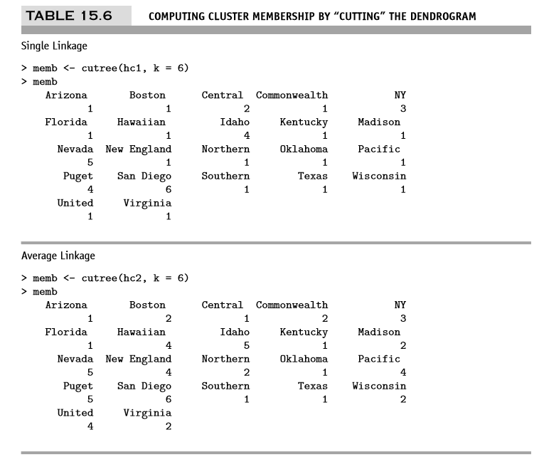
Notes:
Cutree 잘라라!!

Slide 30
군집 검증
목표: 의미 있고 유용한 군집을 얻는 것
군집의 바람직한 특성들
1. Cluster Interpretability(군집의 해석 가능성)
군집에 사용된 각 변수들의 요약통계량을 구한다.
또한 군집화에 사용되지 않은 변수 측면에서 군집을 검토한다.
군집에 적절한 라벨을 붙인다.

Slide 31
군집의 바람직한 특성들
2. Cluster Stability – 군집들과 군집 평가는 입력에서 작은 변화에 민감한가? 데이터를 A, B로 나누어서 각 각 군집분석 수행후 B에서의 군집 평가는 A에서와 유사한가를 비교.
3. Separation – 군집 내 변동에 대한 군집 간 변동의 비율을 검토(높을수록 좋다)

Slide 32
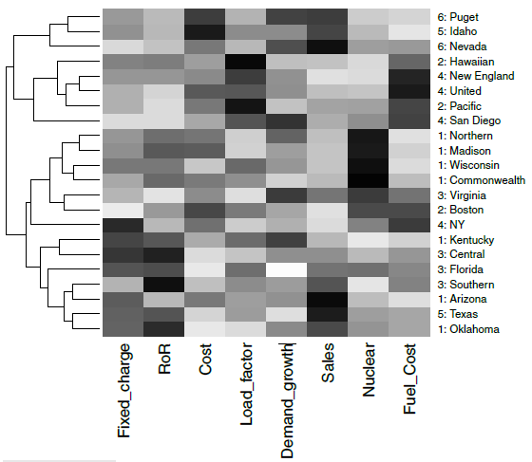
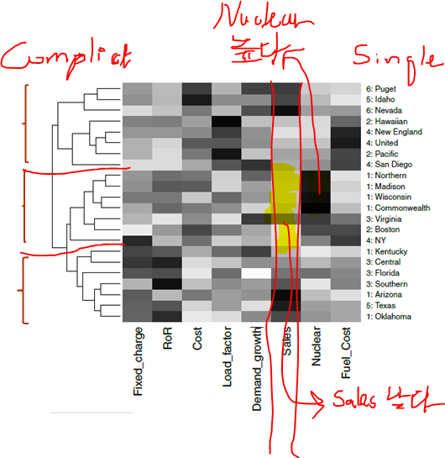
Visualize Cluster Features with Heatmap
(darker = higher values)
Considering 3 clusters, bottom cluster has higher Fixed_charge and RoR than the other two
Notes:
많이 검정일 수록 높은 값이다. 하얀 값은 낮은 값을 나타낸다.

Slide 33
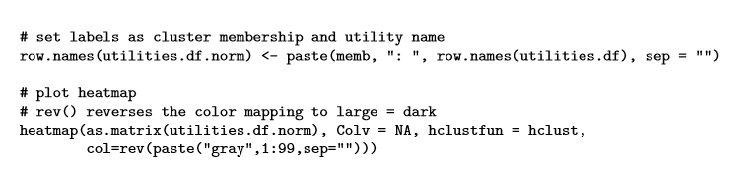
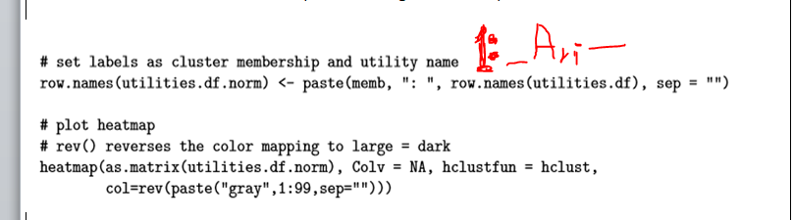
Visualize Cluster Features with Heatmap
(darker = higher values)
Rowv: determines if and how the row dendrogram should be computed and reordered. Either adendrogram or a vector of values used to reorder the row dendrogram or NA to suppress any row dendrogram.
Colv: determines if and how the row dendrogram should be computed and reordered. Has same option as Rowv.
Notes:
Paste → 합쳐라.
Gray 1: 어두운 것
99: 밝은 것 [확인할 것!!!!]

Slide 34
비계층적 군집: k-평균 군집화 알고리즘
원하는 군집의 개수, k를 선택
k개의 군집으로 분할하면서 시작
때때로 k 중심점을 임의로 선택하는 것에 기반
매 단계마다, 각각의 레코드를 가장 가까운 중심점의 군집으로 이동
중심점 재계산, 3단계 반복
레코드 이동이 군집 내 분산을 증가시킬 때 중단
Notes:
3,4번 계속 반복.
→ 더 이상 반복이 없을 때 5번.

Slide 35
k-평균 알고리즘: k를 선택하고 초기 분할
어떠한 결과가 사용될 것인가에 기반하여 k를 선택
e.g., “얼마나 많은 시장 세분화를 원하는가?”
또한 약간 다른 k로 실험
군집으로의 초기 분할은 임의적이거나 domain 지식에 근거할 수 있다.
만약 임의 분할이라면, 다른 임의 분할로 과정을 반복하라.

Slide 36
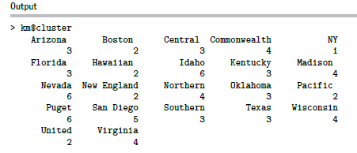
Code for K-means Clustering
(data prep as for hierarchical)
ask for 6 clusters
km <- kmeans(utilities.df.norm, 6)
# show cluster membership
km$cluster

Slide 37
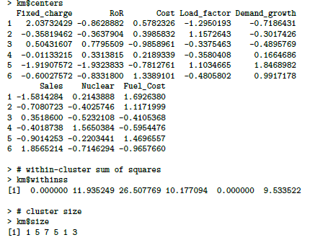
Cluster Characteristics
Centroids = each cluster has a vector of variable means
Custer 1 has normalized average demand growth of -0.7186
Clusters 1 and 5 are each singletons, so within-cluster distance = 0
number of utilities in each cluster
많이 들어갈 수록 크다.
Notes:
많이 들어갈 수록 크다.

Slide 38
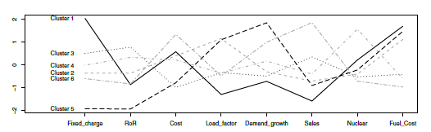
Visualize Cluster Centroids with Profile Plot
# plot an empty scatter plot
plot(c(0), xaxt = 'n', ylab = "", type = "l", ylim =
c(min(km$centers), max(km$centers)), xlim = c(0, 8))
#xaxt: x축에 좌표를 표시하지 못하게 함
# label x-axes
axis(1, at = c(1:8), labels = names(utilities.df))#1:x축에 tick-marks
# plot centroids (열변수)
for (i in c(1:6))
lines(km$centers[i,], lty = i, lwd = 2, col = ifelse(i %in% c(1, 3, 5),"black", "dark grey")) (범위 내에 i가 있는지 확인하는 것)
# name clusters
text(x = 0.5, y = km$centers[, 1], labels = paste("Cluster", c(1:6)))
Notes:
Names -> 열변수
%in%
범위 내에 i가 있는지 확인하는 것.
표 해석하는 거 중요!!

Slide 39
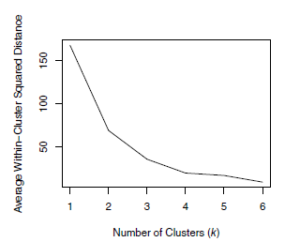
Different Choices for K
As the number of clusters increases, the cluster members are closer to one another.
Question: What happens to the distance between clusters?
Answer: k가 1에서 2로 이동할 때 군집이 상당히 단단해진다. (군집 내 거리가 크게 감소). 군집의 개수를 4 이상으로 추가하게 되면 군집의 동질성 향상이 덜하게 된다.
Notes:
군집 3과 4는 서로 가장 가까운 것을 볼 수 있다. 군집 1과5는 서로 가장 멀리 떨어져 있다.

Slide 40
요약
군집 분석은 설명적 도구이다. 오직 의미 있는 군집을 생산할 때만 유용하다.
계층적 군집화는 다른 수준의 군집화에 대한 시각적 묘사를 보여준다.
반면에, 비반복적 속성 때문에, 불안정하고 설정에 대한 의존이 매우 다양하며 계산적으로 비용이 많이 든다.
비계층적 군집화는 계산하기에 싸고 좀더 안정적이다; 사용자가 k를 설정해야 한다.
양쪽 방법을 모두 쓸 수 있다.
기회결과에 주의하라; 데이터는 확정적 “실제” 군집을 갖지 않을 수도 있다.

